Slide 1
¿QUÉ ES ESTO?

Slide 2

¿QUÉ ES ESTO?
ES EL CUENTO DE PINOCHO

Slide 3

¿QUÉ ES ESTO?

Slide 4
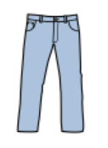
¿QUÉ ES ESTO?

Slide 5
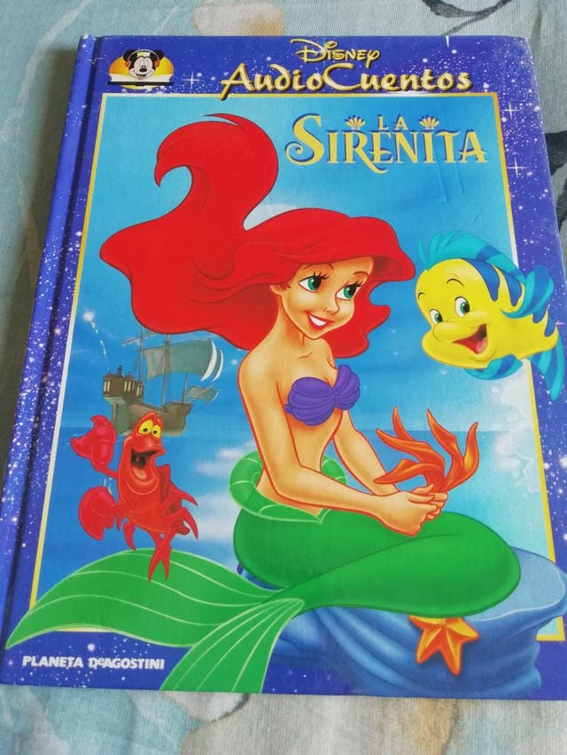
¿QUÉ ES ESTO?
ES EL CUENTO DE LA SIRENITA

Slide 6

¿QUÉ ES ESTO?

Slide 7

¿QUÉ ES ESTO?

Slide 8
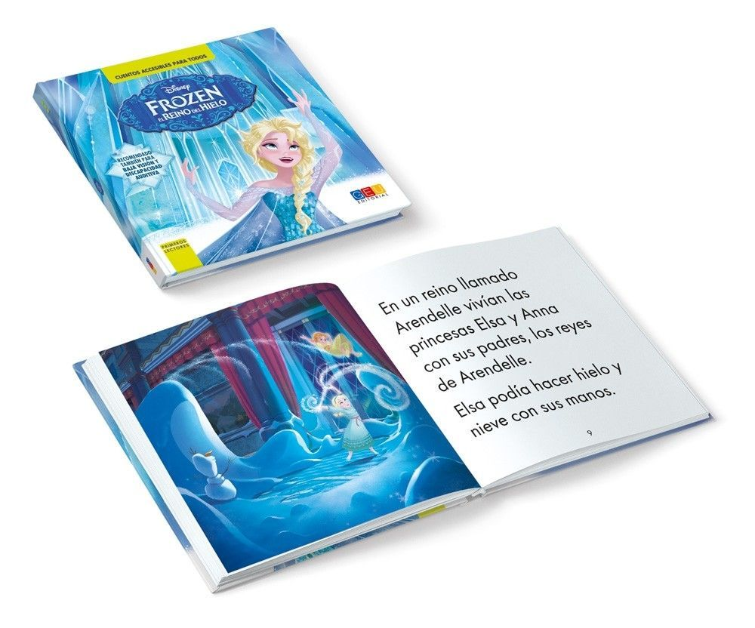
¿QUÉ ES ESTO?
ES EL CUENTO DE FROZEN

Slide 9

¿QUÉ ES ESTO?

Slide 10

¿QUÉ ES ESTO?

Slide 11
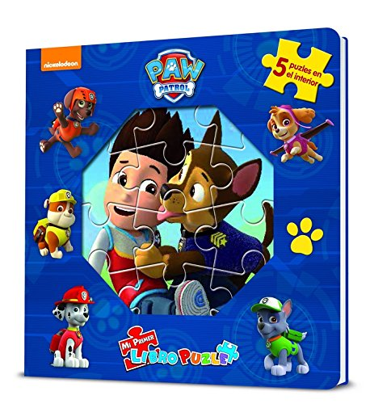
¿QUÉ ES ESTO?
ES EL CUENTO DE LA PATRULLA CANINA

Slide 12

¿QUÉ ES ESTO?

Slide 13

¿QUÉ ES ESTO?

Slide 14
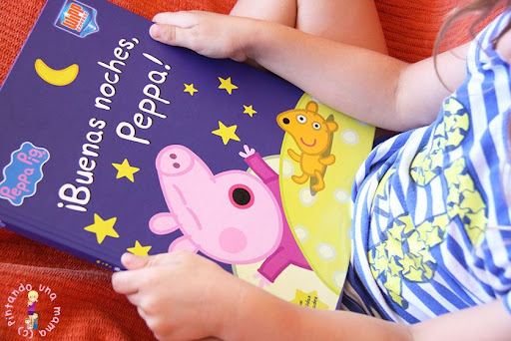
¿QUÉ ES ESTO?
ES EL CUENTO DE PEPA PIG

Slide 15

¿QUÉ ES ESTO?

Slide 16

¿QUÉ ES ESTO?

Slide 17
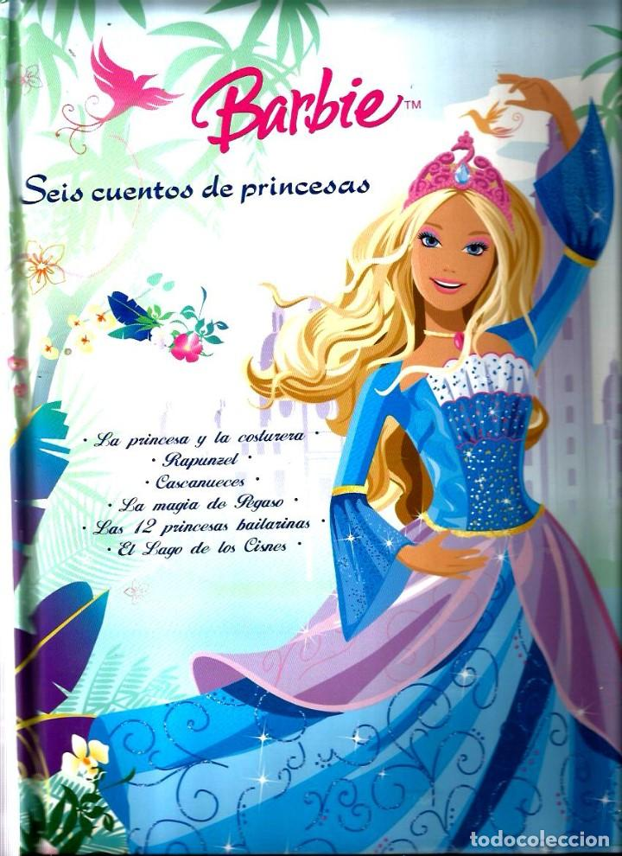
¿QUÉ ES ESTO?
ES EL CUENTO DE LA BARBIE

Slide 18
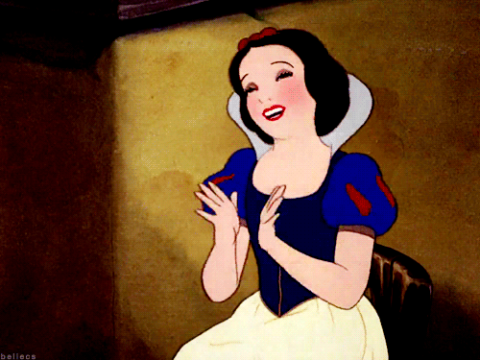

¡¡LO HAS HECHO GENIAL, EMMA!!

